Slide 1
AWS SAP

Slide 2
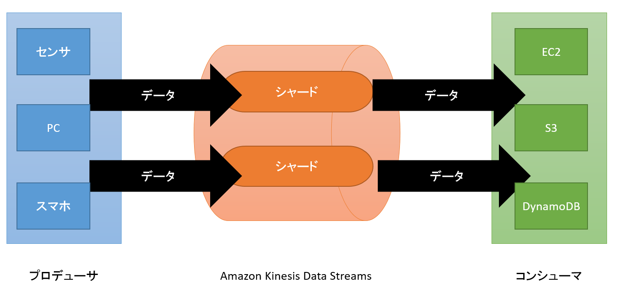
Amazon Kinesis Data Streams
プロデューサ Amazon Kinesis Data Streamsにデータを送信するもの。 センサやPC,スマホ等が該当すします。
Amazon Kinesis Data Streams プロデューサからデータを受け取って管理し、コンシューマへ受け渡すもの。 シャードと呼ばれるもので構成されます。
コンシューマ Amazon Kinesis Data Streamsへデータを受け取るリクエストを送信してデータを取得し、処理を行う。
Amazon Kinesis Data Streamsでは一度取り出したデータも削除せずに保持し続けます。保持する期間は設定で変えられますがデフォルト24時間、最大7日です。コンシューマがデータを取得する際に取得する範囲を指定して最新のデータを取得します。データを一時的に保管するキャッシュのような働きをしていることになります。 つまり、複数のアプリケーションで同じデータを参照したり時間がたってから再度同じデータを参照するということが可能

